Slide 1
Python broke into teens world
the key to open teaching
Lin Pan

Slide 2
Theme
Python
Teens
China
Education
Community

Slide 3
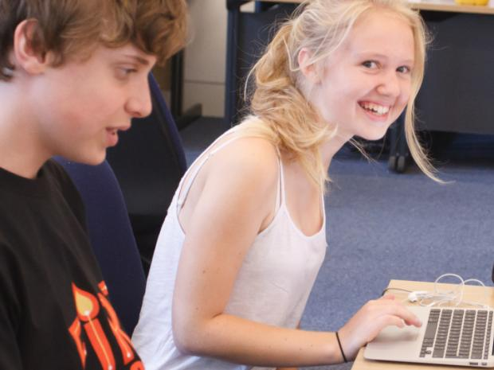
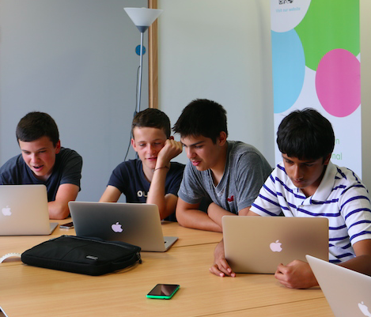
Overseas Pythoners
Python, one of the most widely-used and widely-taught programming languages in senior schools, universities and businesses, and learn to code from the ground up. This class for teenagers aged 14+ looking to get a grasp on coding fundamentals while building the confidence and skills to go onto code independently .

Slide 4
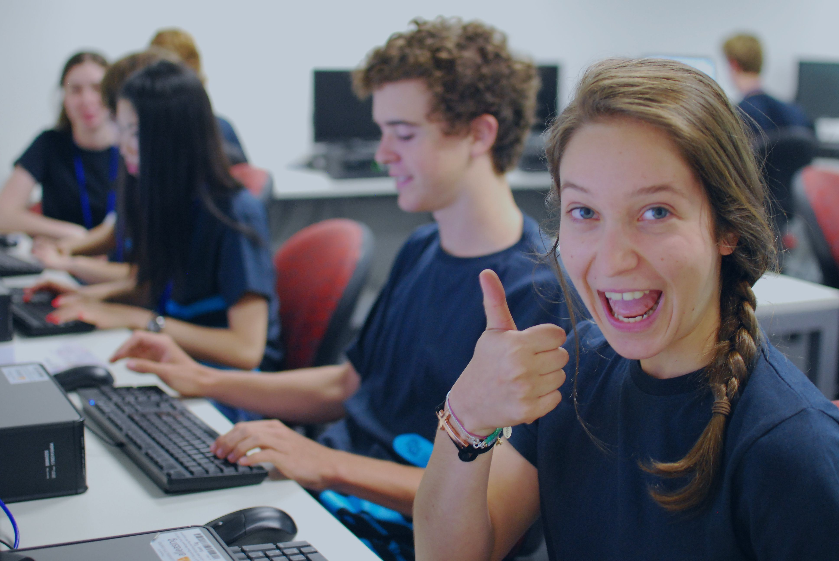
Overseas Pythoners
Python, one of the most widely-used and widely-taught programming languages in senior schools, universities and businesses, and learn to code from the ground up. This class for teenagers aged 14+ looking to get a grasp on coding fundamentals while building the confidence and skills to go onto code independently
Summer Programs add a class called “Python”

Slide 5
Schools Using Python
High school
Four schools
Colleges and Universities
15 Countries
USA: 21 states 38 Colleges
China: Zhejiang University

Slide 6
Python in Education
Famous webs
1. www.techrocket.com
2. www.groklearning.com
3. www.pyladies.com
4. www.firetechcamp.com
5. www.bermotech.com
6. www.codeiscool.co.uk
Books for teens or kids
1.Python Programming for Teens (2014)
2. Python for Kids: A Playful Introduction to Programming (2012)
3. Help Your Kids with Computer Coding(2014)
4. Python For Kids For Dummies(2015)
5. Invent Your Own Computer Games with Python(2012)
6. Making Games with Python & Pygame(2012)

Slide 7
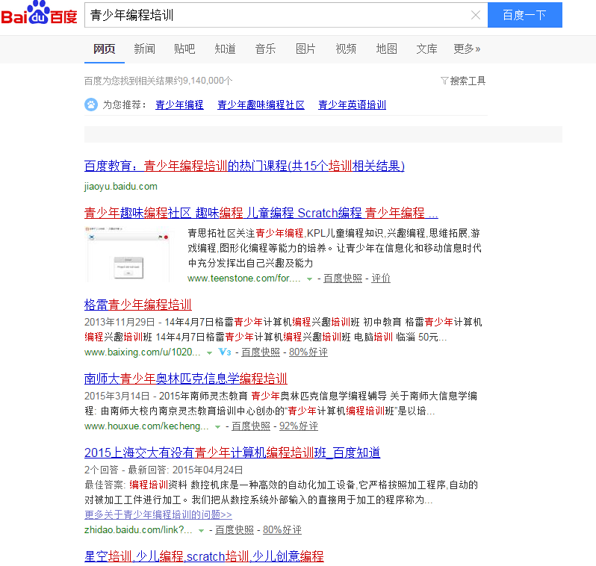
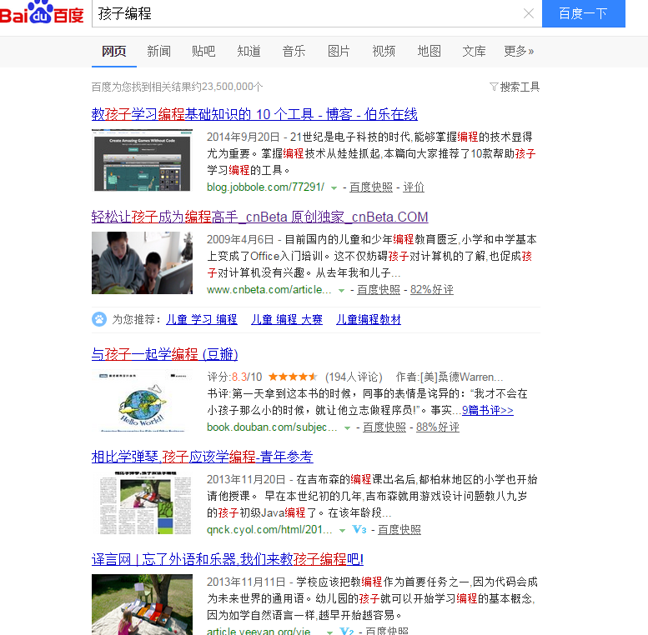
Programing in China
Search some relevant information by baidu
“青少年编程” ”孩子编程“

Slide 8
Programing in China
Normally ,in China, there is no programming class for teens or kids, ignoring to development computer genius. some well-educated parents teach their kids from YouTube video web, just like Scratch.
In all, China online education areas need programming module. So I do survey.

Slide 9
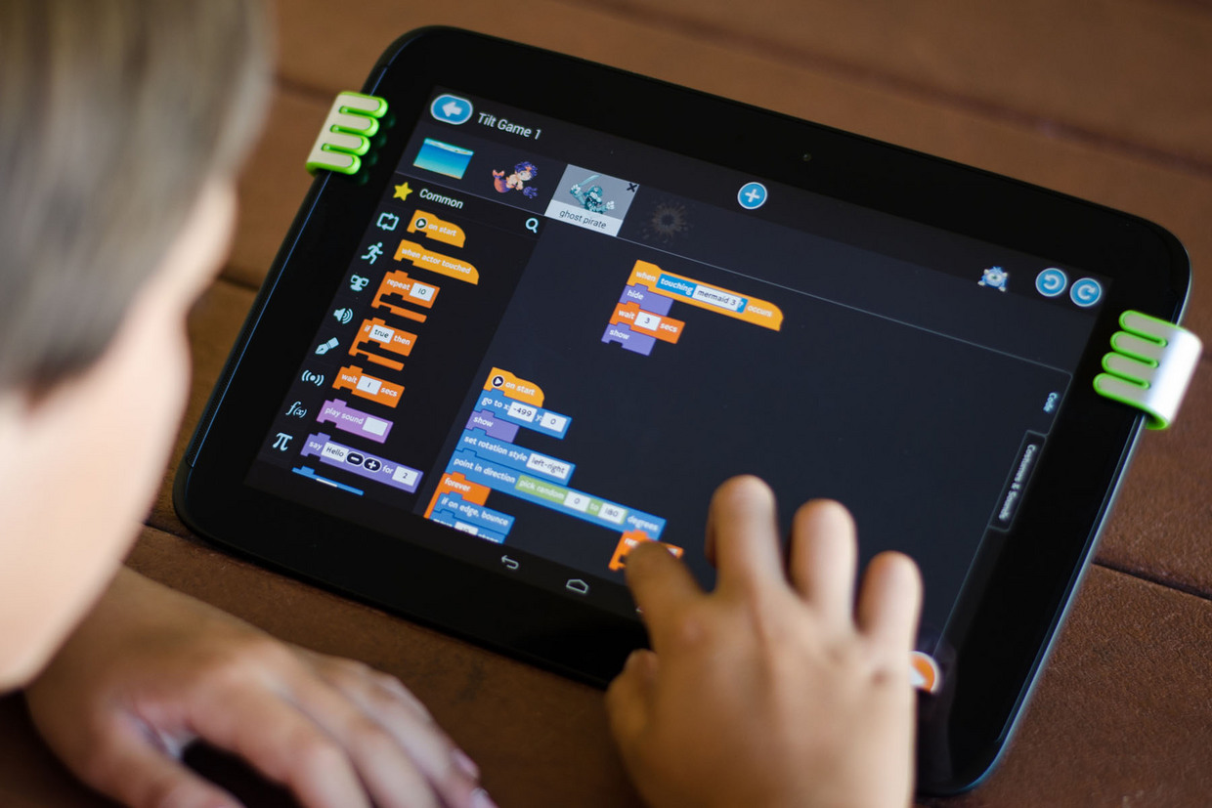
大洋彼岸的孩子在编程，中国的孩子在干什么？
教育要从娃娃抓起。
当中国的小孩还在小学课堂里学习传统知识时，太平洋另一端的孩子们已经可以学习简单编程了。而现在，他们又可以 get 一项新技能：用编程操控无人机、机器人和智能家居系统。
目前，Tynker已经与一些智能设备公司进行合作，包括 Parrot 无人机、 Sphero 机器人以及飞利浦的 Hue Lux 智能照明系统都可以在 Tynker 的应用平台上进行简单的编程就可以控制。

Slide 10
兴趣班让孩子失去创造力
早教班
数学班
升学
珠算班
化学班
备考培训
职能技能
证书考试
英语等级
18岁
绘画班
英语班
美术班
物理班
游泳班
作文班
为了工作，学习编程
Java
PHP
Python
C#
APP
设计类

Slide 11
在线教育格局
应试教育类
职业教育类
课程平台类
家庭教育类
编程教育类：
淘宝教育 腾讯课堂 百度传课 58+好老师
网易云课堂 51CTO 编程培训机构 **学院
总结：国外的在线教育模式也迅速的copy2China...
一片厮杀局面

Slide 12
垂直细化市场-开辟另一个片蓝海
爱沙尼亚和英国等国家已经将Coding列入全国课纲。许多国家的政策制定者已经意识到程序设计和IT工作对于国家经济的重要性，并开始考虑全国性的编程教育!
1. 编程教育可以帮助学生获得与当今就业市场密切相关的职业技能：
支持者：「全世界有越来越跟IT相关的工作，我们的学校难道不应该帮助学生为竞争这类型的工作机会做好准备吗？」而批评者的响应是：「很多以职业技能培训为目标的程序教育实际上都是浪费时间，因为它们针对的是今天的就业市场，而不是明天的就业市场；大部分类似的教育计划都是出于营利的目的，而且其中有很多都几乎没有教学价值——甚至还有一些声称教程序的课程最终只是教授基本的办公软件，如Word, Excel和PPT等。」
在中国，也许你第一个想到的就是学校的计算机课。通常学学简单的软件应用学生们就拿来上上网玩游戏，打发一下时间就下课了…

Slide 13
垂直细化市场-开辟另一个片蓝海
2. 编程可以开发孩子的逻辑思维与问题解决能力：
很少有人会反对这种观点。如果教得好的话，编程的确可以培养人们的逻辑思考能力和问题解决能力。批评者会说：这些能力并非只能通过编程课程来开发。实际上，这些能力的培养应该融合进整个课程体系中，而非仅仅是一门课。
在中国，近年来有翻转教育的兴起，将这些活用创新的教学方式融入课程，但还不够普及，你的孩子要够幸运才有机会遇上这样的老师。

Slide 14
垂直细化市场-开辟另一个片蓝海
3. 理解编程能够帮助学生们更好地理解世界的本质：
这一点也很少有人反对。不过，值得一提的是，很多编程教育的批评者可能并没有完全意识到这个论据的重要性。还有人认为，这里存在一个机会成本：如果把编程这门课塞进学生的必修课表中，那应该把什么课拿掉呢？

Slide 15
垂直细化市场-开辟另一个片蓝海
4. 编程教育可以激发更多学生对STEM（科学、技术、工程、数学）学科的兴趣，并在之后从事相关的职业：
怀疑者会说：这可能说得没错，但编程教育是否就是学习STEM学科的最佳入口呢？如果编程教得不好，它可能会让一些学生对这些学科产生恐惧感，反而减少他们从事相关工作的机率？
中国这种情况刚好相反，STEM相关领域的学习都在上大学以后才有机会接触。这也是为什么很多人上大学才发现自己选错科目，因为他们在过去除了读书考试以外鲜少有机会去探索自己的兴趣，而程序教育却可以让他们提早体验STEM学科、培养兴趣，或是发现自己不喜欢而赶快转换跑道。

Slide 16
垂直细化市场-开辟另一个片蓝海
5. 编程为创造力和创造性表达开辟了新途径：
用Scratch等软件教孩子们编程，或者将黑客松运动融入课堂——这些都被认为是编程教育成功的典范。然而，在进行大规模的、强制性的编程教育计划之前，还有两个问题摆在我们面前：我们在读写算这三个基本素养上做得怎么样？学校难道不应该先确保学生学会这些基础素养，然后再考虑把新的科目加入本已拥挤不堪的课程表中吗？
一名优秀的老师和一位好学的孩子一起学习编程，很难说这样做有什么不好。无论如何，教育的成功还是在于挖掘和激发一个学习者内在的好奇心，而不是扼杀它。试想，如果这个孩子对编程并不感兴趣，只能靠死记硬背记住各种指令，而且他的老师对这一科目也一知半解的话，那么，将编程列为必修课就没有任何意义了。当然，在以上两种极端情况之间，还有一片宽广的地带有待我们探索。
正如人工智能先驱Roger Schank所说:任何一个称职的认知科学家都知道，最重要的并不是代数或者化学，而是认知能力。这和编程是同一个道理。

Slide 17
结尾
“Everybody in this country should learn how to program a computer… because it teaches you how to think”
“这个国家的每个人都应该学习如何写计算机程序…...因为它教你如何思考。”
——史蒂夫-乔布斯
希望有志之士携手来开辟这边针对青少年的编程蓝海，让Python成为K-16+的首选编程语言，我们坚信，未来几年编程进入中小学的生活，也将成为父母培养孩子的方向。

Slide 18
